Slide 1

函数

Slide 2
课前回顾
while循环：通过判断数值是否满足来确定循环；
for循环：通过对可迭代对象进行遍历来实现循环，range()、zip()、列表推导式；
嵌套循环：循环语句中可以嵌套另一个循环，if、while、for可以随意组合；
跳转语句：break退出循环，continue跳转到下次循环，break和continue只能用于 循环之中。

Slide 3
函数：是指组织好、可重复使用的，用来实现单一或相关联功能的代码段。
函数作用：实现代码的重复使用，实现代码的一致性(一致性是指只要修改函数的代码， 所有调用该函数的地方都能得到体现)。
函数
Python中的函数可以分为如下几类：
内置函数：由Python提供，可以直接拿来使用的函数，如：input()、print()等等； 自定义函数：用户根据需求自己定义的函数；
匿名函数：没有显式定义的函数，一般只有一行表达式，只能使用一次。

Slide 4
内置函数
01
目 录
02
自定义函数
03
匿名函数

Slide 5
01
内置函数

Slide 6
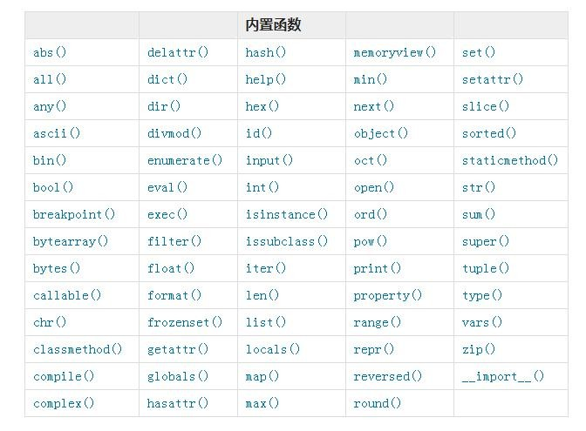
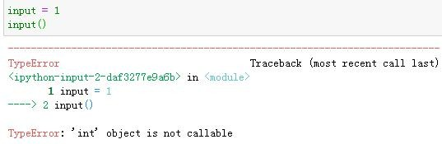
内置函数
Python提供了69个内置函数，可通过查询Python的官方文档了解内置函数的功能； Python官方网站：https://docs.python.org/zh-cn/3.7/library/functions.html
注意
标识符命名时不要使用内置函数名，虽然使用 内置函数名命名时Python不会报错，但是会导 致同名的内置函数被覆盖，从而无法使用。

Slide 7
02
自定义函数

Slide 8
创造属于你的函数：自定义函数
如果想实现的功能内置函数无法完成，该如何处理呢？
在Python中，用户可以自己创建函数，这类用户自己创建的函数称为自定义函数。
自定义函数：是指用一些符号代替变量赋值，等到使用这个算法的时候再把具体的变量金额填充进 去，将原先适用于一种情况的算法改造成一个通用的算法。
自定义函数语法：
def 函数名(形参)： # 形参根据需求设置，可有可无，多个形参用逗号隔开
<代码块> # 注意冒号和语句缩进
return 表达式 # return函数返回值关键字，函数执行完毕后给调用者的结果称为函数的“返回值”，没有
return时返回结果为None
函数名(实参) # 调用函数，有参函数传递实参，实参与形参一一对应

Slide 9
for循环
说明：甲公司采用双倍余额递减法对固定资产计提折旧，现有一固定资产原值为100000元，预计使用年限为10年， 净残值率5%。
要求：采用for循环计算该固定资产年折旧额。
代码
年初固定资产净值 = 100000 # 第一年年初固定资产净值 = 固定资产原值 result = [] # 创 建 空 列 表 存 储 年 折 旧 额
for i in range(8):
年折旧额 = round(年初固定资产净值 * (2/10),2) # 年折旧率 = 2/10
result.append(年折旧额)
年初固定资产净值 -= 年折旧额 else:
年折旧额 = round((年初固定资产净值-100000*0.05)/2,2)
result.append(年折旧额)
result.append(round(年初固定资产净值-100000*0.05-年折旧额,2)) print("每年折旧额依次为：",result)

Slide 10
自定义函数
说明：生产设备A：固定资产原值：1200000元、折旧年限10年、净残值5%；
办公设备B：固定资产原值：240000元、折旧年限5年、净残值5%； 要求：自定义函数计算固定资产年折旧（采用双倍余额递减法）。
示例1代码
# 自定义函数：
def 折旧计算(原值,折旧年限,净残值率):
年初固定资产净值 = 原值 # 第一年年初固定资产净值 = 固定资产原值
result = [] # 创 建 空 列 表 存 储 年 折 旧 额
for i in range(折旧年限-2):
年折旧额 = round(年初固定资产净值 * (2/折旧年限),2)
result.append(年折旧额)
年初固定资产净值 -= 年折旧额
else:
年折旧额 = round((年初固定资产净值-原值*净残值率)/2,2)
result.append(年折旧额)
result.append(round(年初固定资产净值-原值*净残值率-年折旧额,2))
print("每年折旧额依次为：",result)

Slide 11
自定义函数
说明：生产设备A：固定资产原值：1200000元、折旧年限10年、净残值5%；
办公设备B：固定资产原值：240000元、折旧年限5年、净残值5%； 要求：自定义函数计算固定资产年折旧（采用双倍余额递减法）。
示例1代码
输出结果：
每年折旧额依次为： [240000.0, 192000.0, 153600.0, 122880.0, 98304.0, 78643.2, 62914.56, 50331.65, 70663.29, 70663.3]
每年折旧额依次为： [96000.0, 57600.0, 34560.0, 19920.0, 19920.0]
# 调用自定义函数
折旧计算(1200000,10,0.05) 折旧计算(240000,5,0.05)

Slide 12
while 循环
说明：20×1年12月31日，甲公司经批准发行5年期一次还本、分期付息的公司债券10,000,000元,债券利息在每年 12月31日支付，票面年利率为6%，债券发行时市场利率为5%，债券实际发行总价为10,432,700元(即20×1年12月31 日的摊余成本)，公司采用实际利率法和摊余成本计算利息费用。
要求：采用while循环计算该应付债券20×2年至20×6年的年末摊余成本。
代码
i = 1
amortisedCost = 10432700 # 期初摊余成本=发行总价 amortisedCostList = [] # 创建空列表存放计算的摊余成本 while i <= 4:
amortisedCost = round(amortisedCost+amortisedCost*0.05-10000000*0.06,2) # 计算摊余成本
amortisedCostList.append(amortisedCost) # 计算结果添加至列表
i += 1 else:
amortisedCost = 10000000 # 最后一年年末摊余成本=债券面值
amortisedCostList.append(amortisedCost)
print('应付债券20×2年至20×6年的年末摊余成本依次为：',amortisedCostList)

Slide 13
自定义函数
说明：5年期应付债券：面值10,000,000元、实际发行价格10,432,700元、票面利率6%、市场利率5%；
4年期应付债券：面值20,000,000元、实际发行价格18,645,200元、票面利率5%、市场利率7%； 要求：自定义函数计算两种债券到期前各年年末摊余成本。
示例2代码
# 自定义函数：
def calcAmortisedCost(year,faceValue,issuePrice,couponRate,marketRate):
i = 1
amortisedCost = issuePrice # 期初摊余成本=发行总价
amortisedCostList = [] # 创建空列表存放计算的摊余成本
while i <= (year-1):
amortisedCost= round(amortisedCost+amortisedCost*marketRate-faceValue*couponRate,2)
amortisedCostList.append(amortisedCost)
i += 1
else:
amortisedCost = faceValue # 最后一年年末摊余成本=债券面值
amortisedCostList.append(amortisedCost)
print('应付债券期末摊余成本依次为：',amortisedCostList)

Slide 14
自定义函数
说明：5年期应付债券：面值10,000,000元、实际发行价格10,432,700元、票面利率6%、市场利率5%；
4年期应付债券：面值20,000,000元、实际发行价格18,645,200元、票面利率5%、市场利率7%； 要求：自定义函数计算各债券年末摊余成本。
示例2代码
输出结果：
应付债券期末摊余成本依次为： [10354335.0, 10272051.75, 10185654.34, 10094937.06,
10000000]
应付债券期末摊余成本依次为： [18950364.0, 19276889.48, 19626271.74, 20000000]
# 调用自定义函数 calcAmortisedCost(5,10000000,10432700,0.06,0.05) calcAmortisedCost(4,20000000,18645200,0.05,0.07)

Slide 15
匿名函数
03

Slide 16
神秘嘉宾：匿名函数
当编写某些比较简单的函数时，按照def函数的格式化写法会使代码变得复杂，那么有没有 什么方法能跳过def语句，使代码更加的简洁易读呢？
匿名函数：使用lambda关键字创建，是一种简单的、在同一行中定义函数的方法，该方法不需使用 def、return语句。
语法：
lambda [参数,参数]: <表达式>
注意
匿名函数可以接收多个参数但只能返回一个表 达式的值
代码
# 定义匿名函数并直接传入参数 (lambda x,y : x*y)(4,5)

Slide 17
三元运算符
三元运算符：与if...else语句具有相似的作用； 语法：条件成立的值 if 条件 else 条件不成立的值
代码
代码
# 使用if...else语句 a = 2
b = 4
if a > b:
c = a else:
c = b c
# 使用三元运算符 a = 2
b = 4
c = a if a>b else b c
代码
lambda表达式与三元运算符连用 (lambda a,b : a if a>b else b)(4,5)
输出结果：5

Slide 18
if...else 语句
说明：公司采用经济增加值(EVA)进行绩效评价，若本年经济增加值大于150万元，则本 年奖金为本年经济增加值的10%，否则，本年无奖金。
要求：本年经济增加值为180万元，使用条件语句计算本年奖金。
代码
# 创建一个变量EVA接收本年经济增加值 EVA = 1800000
输出结果：180000.0
# if条件判断开始 if EVA > 1500000:
bonus = EVA*0.1 else:
bonus = 0
若要求使用匿名函数计算本年奖金，该如何 写呢？
# 打印计算结果 print(bonus)

Slide 19
匿名函数
说明：公司采用经济增加值(EVA)进行绩效评价，若本年经济增加值大于150万元，则本 年奖金为本年经济增加值的10%，否则，本年无奖金。
要求：本年经济增加值为180万元，创建匿名函数计算本年奖金。
示例3代码
# 创建匿名函数
(lambda EVA : EVA*0.1 if EVA>1500000 else 0)(1800000)
输出结果：180000.0

Slide 20
匿名函数的优点
匿名函数的优点：
可以省去定义函数的过程，使代码更加精简；
不需要定义函数名，在使用过程中不必担心函数名冲突问题；
使用lambda在某些时候能使代码更加容易理解。
考虑使用匿名函数的情况：程序仅使用一次、函数逻辑简单、不需要定义函数名，使用匿 名函数可节省内存中变量定义空间，让程序更加精简。
提示
匿名函数一般用于高阶函数(map、filter、reduce)，作为高阶函数的参数使用。

Slide 21
课堂小结
内置函数：可直接调用；
自定义函数：定义函数的关键词def，返回值的关键词return；
匿名函数：使用lambda定义，只能使用一次，通常与三元运算符连用。

Slide 22
谢谢观看

